Slide 1
Infos de l’école
Sport.heig-vd.ch : propose des sports gratuits ou à prix réduit.
https://heig-vd.ch/campus/services/services-aux-etudiants : Team 4U propose un soutient aux élèves handicapé physique ou mentale, aux personne en détresses psychologique ou tout autre soucis.

Slide 2
GNU/Linux
Presentation Day
Coaching TIC

Slide 3
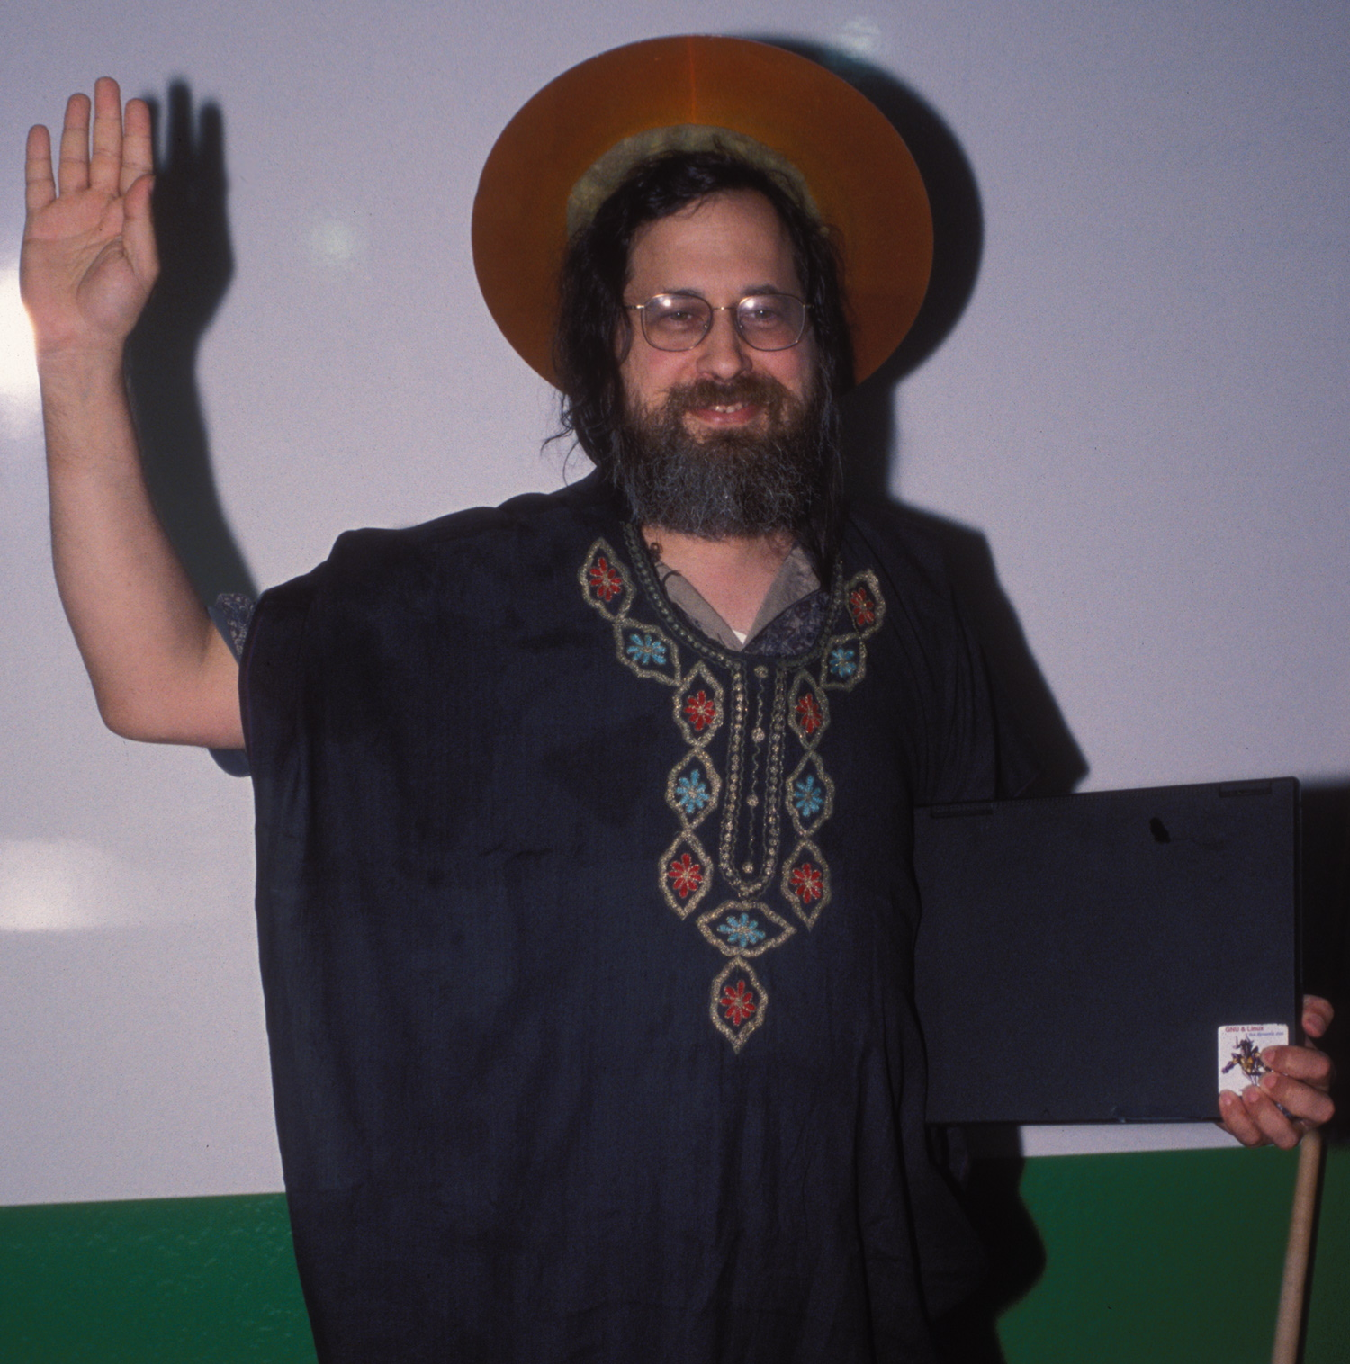
GNU/Linux
Presentation Day
Coaching TIC

Slide 4
GNU/Linux
Presentation Day
Coaching TIC

Slide 5
WHY WINDOWS™ ?

Slide 6
Windows™, but why ?
Parce que tu manques d’opportunités de dépenser ton argent.
Parce que t’as aucune librairie partagée, c’est un truc de hippie partager.
Parce qu’on a pas envie de savoir comment ça fonctionne un OS.
Parce que t’as toujours le temps d’un café grâce aux windows updates (en plus c’est une surprise !)
Parce que c’est fait par une société, c’est forcément mieux

Slide 7

Windows™: Démo

Slide 8


Slide 9
Do a fresh Linux install

Slide 10
Linux au quotidien
Disposer de tous les outils indispensables à portée de main, pas plus loin que le bout du terminal. (INFINITE POWEEEEER)
Il suffit de désapprendre les mauvaises pratiques Windows
Outils simples et fonctionnels
  Do one thing and do it well

Slide 11
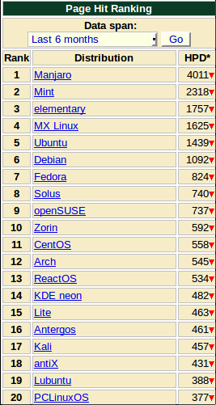
Multiple distributions
https://distrowatch.com

Slide 12







Multiple distributions
Our team selection :
Debian
  Ubuntu
    Kubuntu
    Elementary OS
    Mint
Arch
Fedora
MacOs X ( basé sur Unix )

Slide 13
Ubuntu
La plus populaire
Beaucoup d’aide dispo
  https://askubuntu.com/
Très complet (trop ?)
Simple à apprivoiser
Versions supportées sur le très long terme (LTS releases)

Slide 14
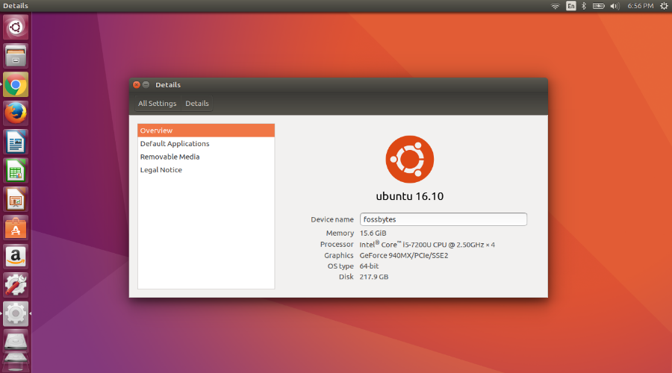
Ubuntu

Slide 15
Kubuntu
Dérivé de Ubuntu
Bureau KDE (Plasma 5.0)
  Très facilement très personnalisable
Ecosystème KDE solide.
Yohann

Slide 16
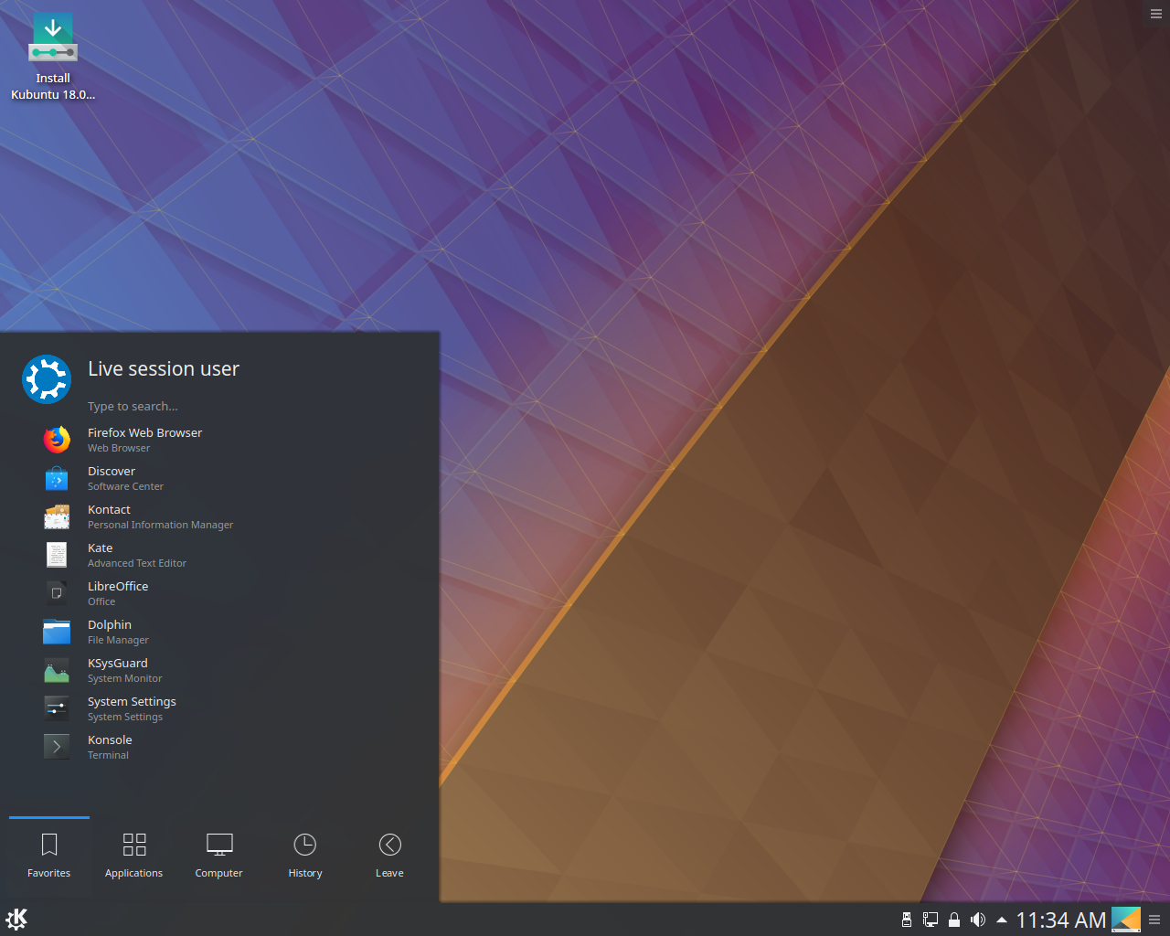
Kubuntu

Slide 17
Elementary OS
Basé sur Ubuntu
Bureau dérivé de Gnome
Esthétique (gros développement UI/UX)
Soigné
Simple
En pleine expansion (v.5 prévu pour bientôt)
Yann L.

Slide 18
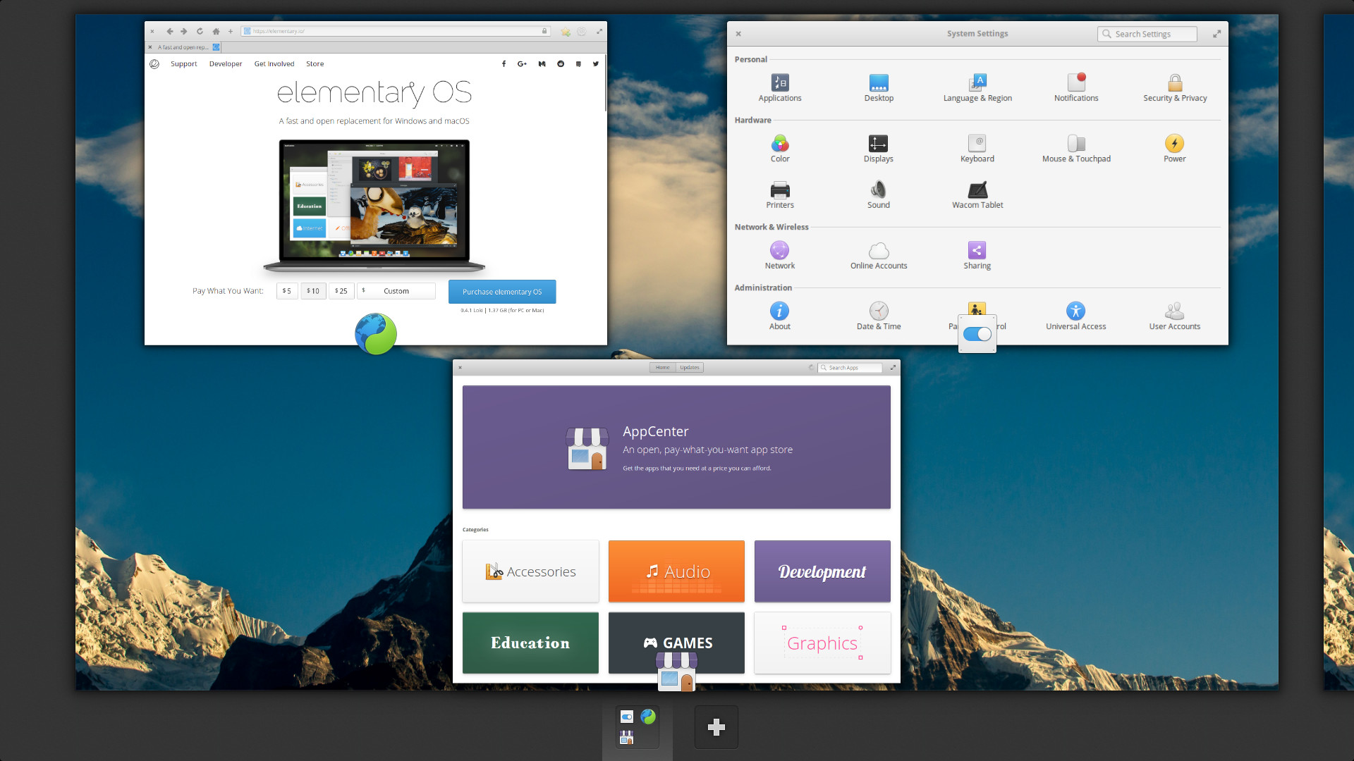
Elementary OS

Slide 19
Mint
Basé sur Ubuntu
Bureau ressemblant à celui de Windows
Johanna

Slide 20
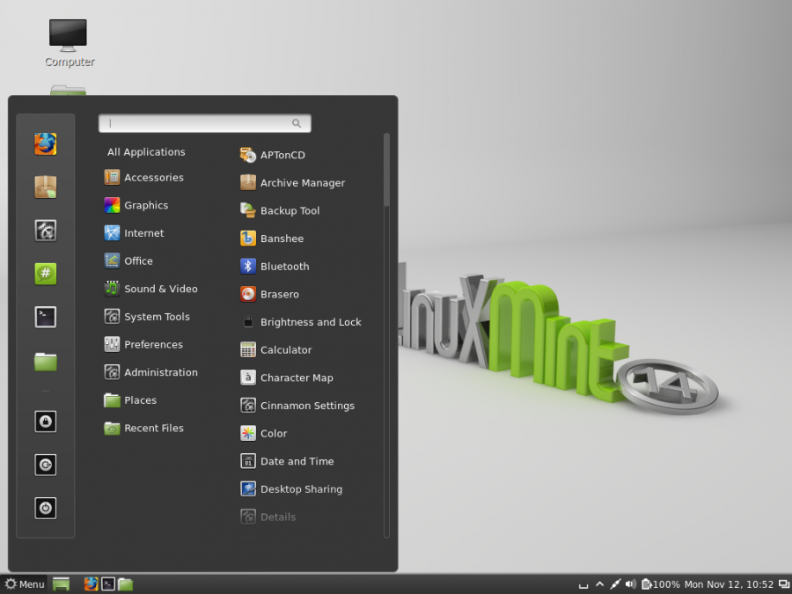
Mint

Slide 21
Arch
Léger
Optimal (let’s not talk about Gentoo (or Linux from Scratch) )
Extrême personnalisation
Bleeding-edge
Package manager le plus stylé
  AUR
Yann M.

Slide 22
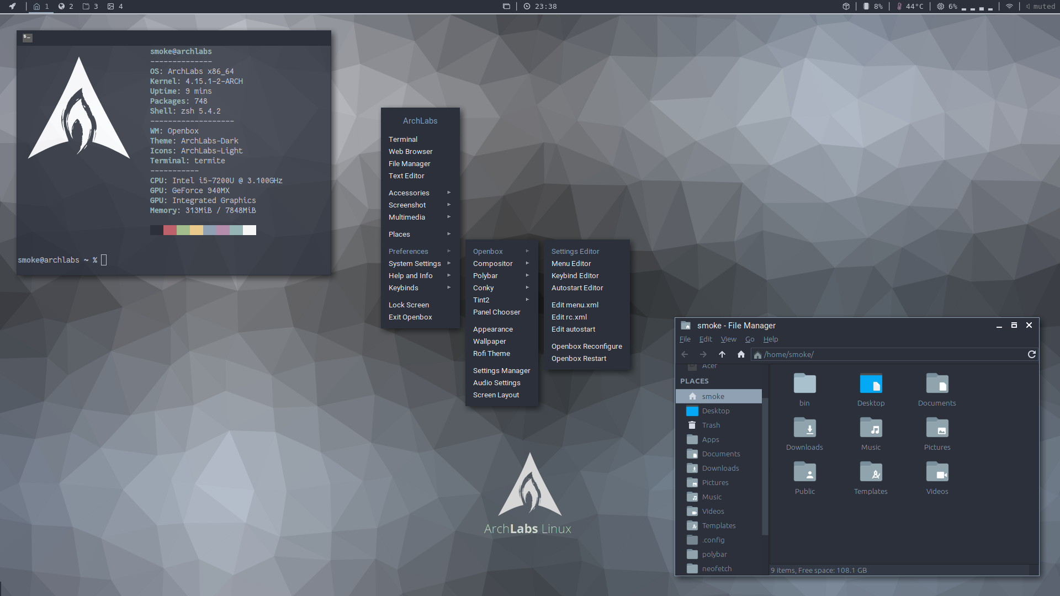
Arch

Slide 23

Fedora
Version communautaire de Red Hat
1 nouvelle version par année
Package manager : DNF (anciennement YUM)
Spins : https://spins.fedoraproject.org/
Sven

Slide 24
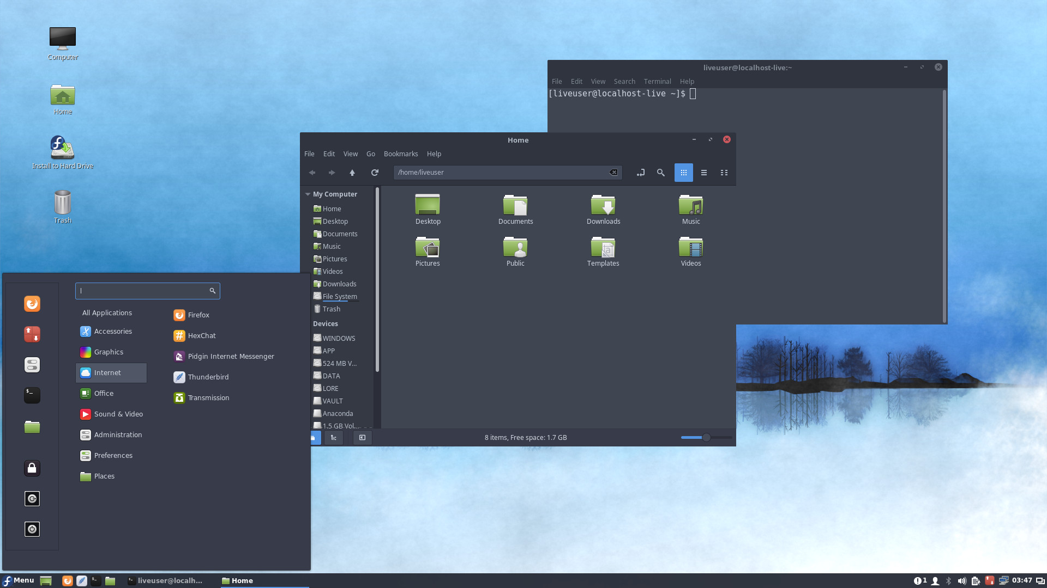
Fedora

Slide 25
Applications et Logiciels
Pratiquement tous les logiciels ont un équivalent sous Linux.
La seule chose est de savoir lequel choisir
Ne pourrait - on pas trouver une application qui soit encore plus pratique ?
Ou pourquoi ne pas les regrouper, dans un terminal par exemple ?

Slide 26
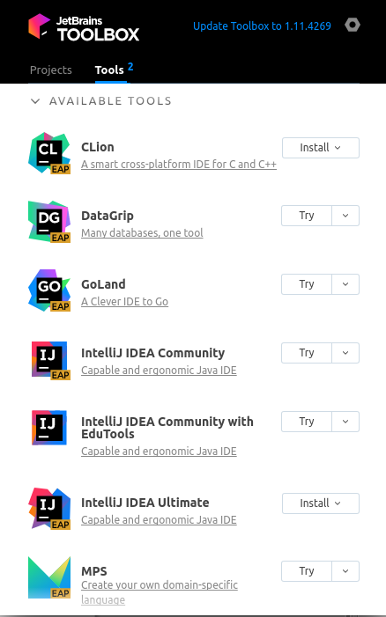
JetBrains
Outil de développement avec licence gratuite pour étudiant.

Slide 27
JetBrains
Clion (C++)
IntelliJ (Java)
PyCharm (Python)
WebStorm (Javascript)
RubyMine (Ruby)
PhpStorm (langage de merde)
Etc...

Slide 28
Office
LibreOffice
OpenOffice
Okular (pdf reader)

Slide 29

LaTeX
Latex en groupe, online : https://v2.overleaf.com
Editeur latex local
  TexMaker
    simple
  TexEditor
    Complet
  TexLive
Julien

Slide 30
Markdown
Editeur Markdown en ligne : https://stackedit.io/
Editeur Markdown local :
  Typora
  ReText
  Atom
  MacDown
  vim
Julien

Slide 31



Backup
Cloud : Switch drive (sychronisation avec owncloud)
ButterCup/ Bitwarden pour les mots de passes
DejaDup backup fichiers.
Eistore0: mis à disposition des étudiants pour stocker des fichiers de manière temporaire.
Julien

Slide 32
Utilisataire
Git ( partage de répository )
  gitkraken
Meld ( comparer des fichier )
Vim / nano ( terminal text editor )
Dfconfig editor
Tldr
Redshift

Slide 33
Messaging
Thunderbird (email, bien supporté dans l’école)
Telegram
Rambox ( whatsapp, facebook )

Slide 34
VPN
Cisco anyconnect
http://intra.heig-vd.ch/services/informatique/poste-de-travail/reseau/vpn/Pages/vpn-cisco.aspx

